Slide 1




Презентація на тему
Карбонові кислоти
Підготував
студент групи
ФК-44-I
Галюк Юрій

Slide 2

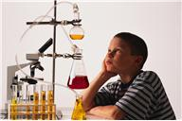
Що ми дізнаємося на сьогоднішньому уроці?
Визначення карбонових кислот
Класифікація
Походження в природі
Електронна будова
Ізомерія і номенклатура
Отримання
Застосування
Фізичні властивості
Хімічні властивості

Slide 3
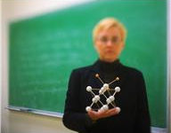
Карбонові кислоти - органічні сполуки, що містять одну або кілька карбоксильних груп-СООН.
Карбоксильна група містить дві функціональні групи - карбоніл >С=О и гідроксил -OH, безпосередньо зв'язані один з одним:
O
R
C
O
H

Slide 4
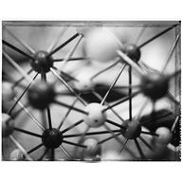

1.Залежно від числа карбоксильних груп
● одноосновні (монокарбонові) Наприклад: НСООН, С3Н7СООН
● двохосновні – щавлева
● багатоосновні (дикарбонові НСООН–СООН щавлева, трикарбонові – лимонна і т.д.)
Класифікація карбонових кислот:
2. За характером вуглеводневого радикалу розрізняють кислоти:
● насичені (наприклад, CH3CH2CH2COOH);
● ненасичені (CH2=CHCH2COOH);
● і ароматичні (RC6H4COOH).

Slide 5
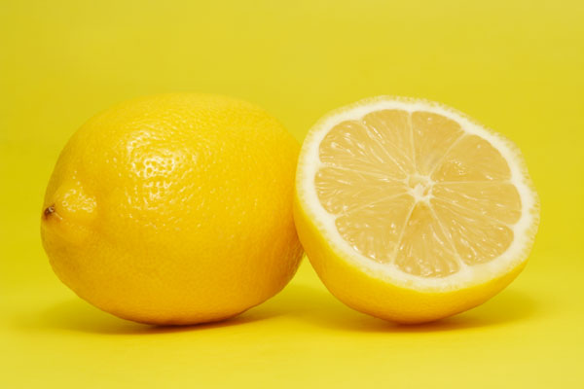
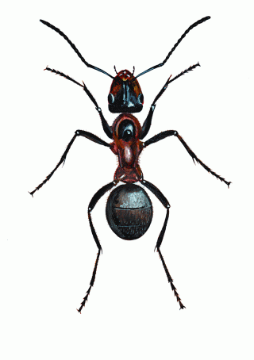
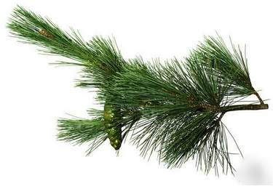
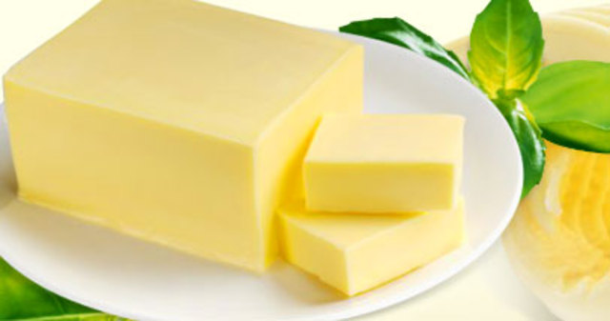
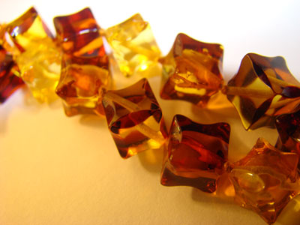
Багато кислот мають історично сформовані або тривіальні назви, пов'язані головним чином з джерелом їх отримання.
Формула | Назва
 | Систематичне | Тривіальне
HCOOH | Метанова | Мурашина
CH3COOH | Етанова | Оцтова
C2H5COOH | Пропанова | Пропионова
C3H7COOH | Бутанова | Масляна
C4H9COOH | Пентанова | Валеріанова
C5H11COOH | Гексанова | Капронова
C15H31COOH | Пентидеканова | Пальмітинова
C17H35COOH | Гептадеканова | Стеаринова
Мурашина – залози комах,
бджолина отрута,
кропива, соснова хвоя.
Oцтова - піт, сеча, деякі рослини, кисле молоко, хвоя.
Масляна – згіркле вершкове масло.
Валеріанова - корінь валеріани
Олеїнова-маслинова олія
Янтарна - янтар, буре вугілля.
Молочна кисле молоко, сир, квашена капуста, силос, накопичується у м'язах при фізичній роботі.
Лимонна - лимони, апельсини та інші цитрусові.
Яблучна – яблука, горобина, виноград.
Щавлева - щавель, ревінь.

Slide 6
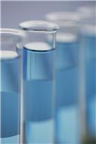
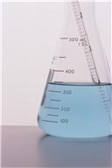
Електронна будова
б-
1. Електронна густина зсувається в бік кисню
O
2.Атом вуглецю здобуває позитивний заряд
R
C
3. В результаті цей атом вуглецю притягує до себе електронну пару від атома кисню
H
б+
O
4. Компенсуючи зміщену ел. щільність, атом кисню відтягує себе ел. пару сусіднього водню
Висновок: зв'язок гідроксильної групі стає більш полярної і атом водню набуває велику рухливість

Slide 7
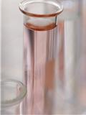
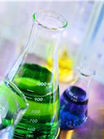
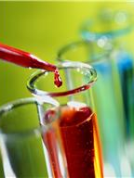

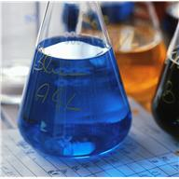
Номенклатура карбонових кислот
Систематичні назви кислот утворюються за назвою відповідного вуглеводню з додаванням суфікса –ова й слова кислота. Часто використаються також тривіальні назви.
Деякі насичені одноосновні кислоти та їх назви
НСООН – метанова, мурашина, форміатна
СН3СООН – етанова, оцтова, ацетатна
СН3СН2СООН – пропанова, пропіонова
СН3СН2СН2СООН – бутанова, масляна
СН3СН2СН2СН2СООН – пентанова, валеріанова
СН3СН2СН2СН2СН2СООН – гексанова, капронова
СН3СН2СН2СН2СН2СН2СООН – гептанова, енантова
С15Н31СООН – пальмітинова
С16 Н33СООН – маргаринова
С17Н35СООН – стеаринова

Slide 8


Ізомерія
– структурна ізомерія - ізомерія кістяка у вуглеводневму радикалі (починаючи з C4).
– міжкласова ізомерія, починаючи з C2. Наприклад, формулі C2H4O2 відповідають 3 ізомери, що належать до різних класів органічних сполук – карбонових кислот і естерів.
– просторова ізомерія. Можлива цис-транс ізомерія у випадку ненасичених карбонових кислот. Наприклад: олеїнова (цис-ізомер) та елаїдинова (транс-ізомер) кислоти.

Slide 9


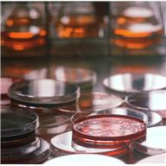
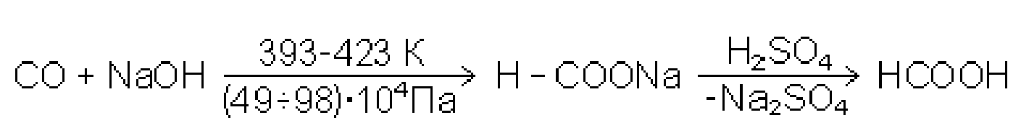
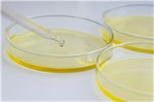
Способи добування
Мурашина кислота зустрічається в вільному стані. Вона міститься в соках кропиви, хвої, фруктах, а також в поті і сечі. Це безбарвна рідина з різким запахом, з температурою кипіння близькою до температури кипіння води 101⁰С.
В промисловості мурашину кислоту одержують із її натрієвої солі, яка утворюється при пропусканні оксиду вуглецю через розплавлений гідроксид натрію:
1.СО + NaOH → НСООNa
2НСООNa + H₂SO₄ → 2НСООH+ Na₂SO₄
або

Slide 10
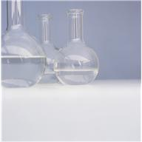

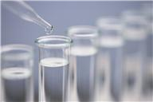
Способи добування
Оцтова кислота часто зустрічається в природі. Вона міститься в сечі, поті, жовчі і шкірі тварин, рослинах. Утворюється при оцтовокислому бродінні рідин, що містять спирт (вино, пиво) - скисання виноградного вина. Це протікає під впливом "оцтового грибка", завжди присутнього в повітрі:
С₂Н₅ОН + О₂ → СН₃СООН + Н₂О
Основний промисловий синтетичний спосіб складається з 3-х стадій:
1. Крекінг метану на ацетилен і гідроген: 2СН₄ → СН ≡ СН + 3Н₂
2. Добування оцтового альдегіду за реакцією Кучерова:
О
^{солі ртуті} //
СН ≡ СН + Н₂О ⎯⎯⎯→ СН₃ - С
\
Н
3.Окислення оцтового альдегіду киснем повітря за наявності каталізатора:
О О
// [О] //
СН₃ - С ⎯⎯⎯⎯→ СН₃ ⎯ С
\ \
Н ОН.
Найбільш економічно вигідний спосіб добування оцтової кислоти:
_{t, p}
2СН₃ – СН₂ – СН₂ – СН₃ + 3О₂ → 4СН₃СООН + 2Н₂О

Slide 11
Застосування мурашиної кислоти
Як сильний відновник в хімічній промисловості
Як дезінфікуючий засіб в харчовій промисловості
Для дублення шкіри в шкіряній промисловості
Мурашиний спирт –
в медицині
Як протрава при фарбування тканин в текстильній пром. мисловості

Slide 12
Застосування оцтової кислоти
СН₃-СООН
Виробництво барвників
Виробництво лікарських препаратів
Виробництво ацетонового волокна
Виробництво хімічних засобів захисту рослин
Як консервуючий засіб
Як розчинник
Добування естерів

Slide 13
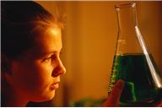
Tкип, С
Фізичні властивості карбонових кислот
Серед карбонових кислот немає газоподібних речовин. Нижчі члени ряду – безбарвні рідини,
з різким запахом, добре розчинні у воді.
Збільшення молекулярної маси обумовлює зниження розчинності у воді карбонових кислот.
Вищі карбонові кислоти, починаючи з пальмітинової – тверді речовини, мають слабкий запах стеарину
або взагалі без запаху, нерозчинні у воді. Температури кипіння карбонових кислот із збільшенням кількості
атомів Карбону зростає і вища, ніж у відповідних спиртів.
250
200
150
100
50
С1 С2 С3 С4С5 С6 С16 С18
Їх добра розчинність і високі температури кипіння пояснюються утворенням більшого числа водневих зв′язків між молекулами кислот.

Slide 14
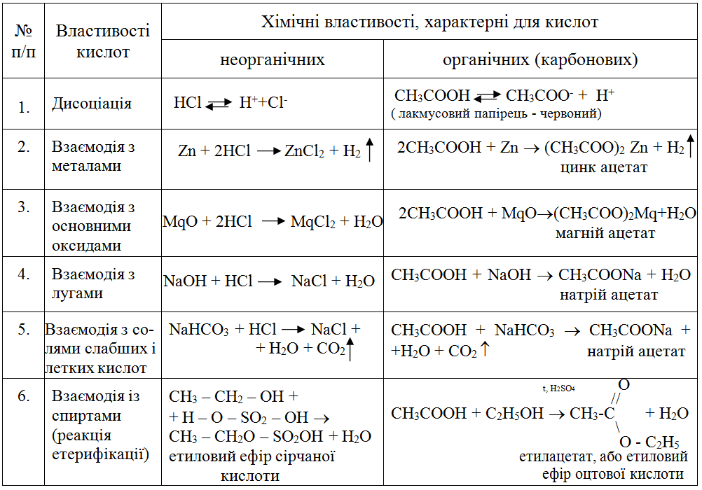
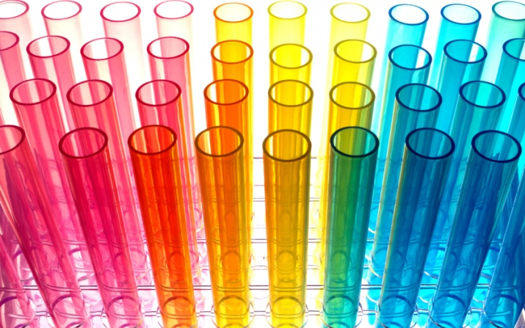
Хімічні властивості
Розчини карбонових кислот у воді мають кислий смак, забарвлюють лакмус і метил оранжевий у червоний колір, проводять електричний струм, взаємодіють з металами з виділенням водню. Це свідчить, що органічні кислоти вступають у реакції, характерні для кислот. Розглянемо хімічні властивості карбонових кислот на прикладі оцтової кислоти.
Хімічні властивості карбонових кислот в порівнянні з неорганічними кислотами
У карбонових кислот під впливом
карбоксильної групи збільшується
рухливість атомів водню, які стоять
біля атома вуглецю, сусіднього з
карбоксильною групою. Тому вони
легко заміщуються атомами хлору:
СН₃СООН + СІ₂ → СН₂СООН + HСІ
⎪
СІ
хлороцтова кислота

